Slide 1





¿Cómo mejorar las estimaciones de incidencia de cáncer gástrico en Chile? (1601)
René Lagos Barrios¹
Cristóbal Cuadrado Nahum² ³
1 Programa de Doctorado en Salud Pública, Instituto de Salud Poblacional, Facultad de Medicina, U. de Chile
2 Escuela de Salud Pública, Universidad de Chile
3 Centro para la Prevención y Control del Cáncer ANID FONDAP 152220002

Slide 2
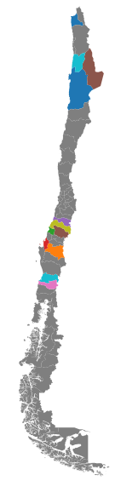
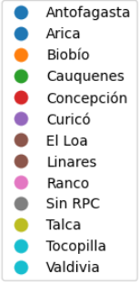
Introducción
Para una adecuada planificación sanitaria es indispensable conocer la incidencia de cáncer en el territorio, especialmente en un contexto de cambio social y ambiental
Registros poblacionales de cáncer (RPC) contienen los casos de cáncer de 12 provincias con 20% de la población del país
El método estándar para estimar la incidencia de la población no observada en base a ratios de incidencia-mortalidad calibrados con los RPCs (Ferlay et al 2018, MINSAL 2018, GBD 2021)
Otras fuentes de información utilizadas: egresos hospitalarios, seguros de salud (Mondschein et al 2022, Chatignoux et al 2022).

Slide 3

Evaluar el impacto de incorporar datos de egresos hospitalarios en las estimaciones de incidencia de cáncer en las provincias de Chile en el periodo 2003-2019, usando como referencia el cáncer gástrico (CG)
Resultados
Objetivo

Slide 4
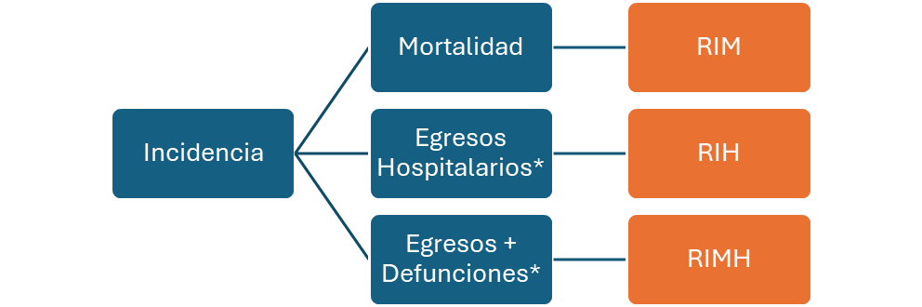
Materiales y métodos
Estudio observacional, ecológico, de la población de Chile entre 2003 y 2019
Población de estudio: 12 provincias con RPC
Exclusión: observaciones Valdivia-Ranco 1998-2002
Población objetivo: 56 provincias de Chile
Exclusión: Provincia Antártica
Datos
Casos de CG de los RPC
Defunciones y egresos hospitalarios DEIS
Beneficiarios FONASA e ISAPRE (SIS)
Proyecciones de población INE
Calibración de ratios mediante modelos lineales mixtos con intercepto aleatorio para provincias (Chatignoux et al 2022)
Materiales y Métodos
* Primer evento por persona

Slide 5
Formulación Matemática
Ratios por provincia i, sexo s, rango de edad a y periodo t:
RIM_{isat} = Defunciones_{isat} / Casos_{isat}
RIH_{isat} = Egresos_{isat} / Casos_{isat}
RIMH_{isat} = EgresosDefunciones_{isat} / Casos_{isat}
Modelos de efectos mixtos
log(RIM_{isat}) = β₀ + β_{i} + β₁MedianaEdad_{isat}
log(RIH_{isat}) = β₀ + β_{i} + β₁MedianaEdad_{isat}
log(RIHM_{isat}) = β₀ + β_{i} + β₁MedianaEdad_{ista}
Proyección de Incidencia
RatioEst_{isat} = exp(β₀ + β₁MedianaEdad_{ista})
IncidenciaEst_{it} = Σ_{sa} Mortalidad_{isat} / RatioEst_{isat}
Métricas de Error
Bias = Σ (IncidenciaObs_{it} - IncidenciaEst_{it})/T
RMSE = √Σ (IncidenciaEst_{it} - IncidenciaObs_{it})²/T
MAPE = Σ |IncidenciaEst_{it} - IncidenciaObs_{it}|/IncidenciaObs_{it}
Implementación en Python con librerarías Statsmodels y Pandas (Seabold y Perktold 2010, McKinney 2010)
Materiales y Métodos

Slide 6
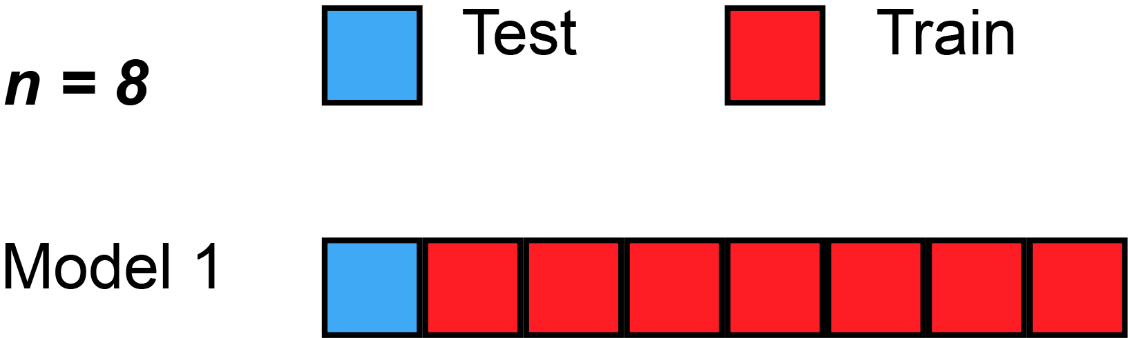
Materiales y métodos
Validación cruzada de proyecciones en provincias con RPC
Validación externa: comparación con incidencia nacional estandarizada estimada por IARC 2003-2017
Análisis de sensibilidad
Covariables (selección stepwise)
Submuestra que reduce sesgo
Periodos trianuales
Protocolo aprobado por Comité de Ética de la Facultad de Medicina, U. de Chile (acta 169 del 11-03-2025)
n=12
Materiales y Métodos

Slide 7
Construcción de Submuestra
Se minimizaron las diferencias entre la población nacional y la submuestra de RPCs usando optimización entera no lineal
❌: observación excluida
Provincia | 2003 | 2004 | 2005 | 2006 | 2007 | 2008 | 2009 | 2010 | 2011 | 2012 | 2013 | 2014 | 2015 | 2016 | 2017 | 2018 | 2019
Arica |  |  |  |  |  | ✅ | ✅ | ✅ | ✅ | ✅ | ✅ | ✅ | ✅ | ✅ | ✅ | ✅
Antofagasta | ✅ | ✅ | ✅ | ✅ | ✅ | ✅ | ✅ | ✅ | ✅ | ✅ | ✅ | ✅ | ✅
El Loa | ✅ | ✅ | ✅ | ✅ | ✅ | ✅ | ✅ | ✅ | ✅ | ✅ | ✅ | ✅ | ✅
Tocopilla | ✅ | ✅ | ✅ | ✅ | ✅ | ✅ | ✅ | ✅ | ✅ | ✅ | ✅ | ✅ | ✅
Talca |  |  |  |  |  |  |  |  |  |  |  |  |  |  | ✅ | ✅ | ✅
Cauquenes |  |  |  |  |  |  |  |  |  |  |  |  |  |  | ✅ | ✅ | ✅
Curicó |  |  |  |  |  |  |  |  |  |  |  |  |  |  | ✅ | ✅ | ✅
Linares |  |  |  |  |  |  |  |  |  |  |  |  |  |  | ❌ | ✅ | ✅
Concepción |  |  |  | ✅ | ✅ | ✅ | ✅ | ✅ | ✅
Biobío | ❌ | ❌ | ✅ | ✅ | ✅ | ✅ | ✅ | ✅ | ✅ | ✅ | ✅ | ✅
Valdivia | ❌ | ✅ | ✅ | ✅ | ✅ | ✅ | ✅ | ✅ | ✅ | ✅ | ✅ | ✅ | ✅ | ✅ | ✅
Ranco | ❌ | ❌ | ❌ | ✅ | ✅ | ✅ | ✅ | ✅ | ✅ | ✅ | ✅ | ✅ | ✅ | ✅ | ✅

Slide 8
Variable | Estrato | Población de Estudio N=29.348.519 años-personas | Población Objetivo N=393.050.493 años-personas
Sexo | Hombre | 49.6 | 49.2
 | Mujer | 50.4 | 50.8
Rango de Edad (años) | [0, 40) | 61.9 | 61.0
 | [40, 50) | 13.9 | 13.7
 | [50, 60) | 11.1 | 11.2
 | [60, 70) | 7.1 | 7.4
 | [70, 80) | 4.1 | 4.4
 | [80, 120) | 2.0 | 2.2
% Ruralidad |  | 15.5 | 12.5
% Beneficiarios | FONASA A | 18.7 | 21.0
 | FONASA B | 20.4 | 24.7
 | FONASA C | 10.1 | 12.4
 | FONASA D | 12.1 | 15.5
 | ISAPRE | 17.3 | 18.8
Participantes
Resultados
Resultados

Slide 9
Sexo |  | Hombres |  | Mujeres |  | Total
Población |  | Estudio | Objetivo | Estudio | Objetivo | Estudio | Objetivo
Tipo | Tasa
Cruda | Hosp + Defunciones | 39.2 | 32.6 | 19.0 | 17.0 | 29.0 | 24.7
 | Hospitalizaciones | 26.3 | 21.5 | 12.5 | 10.9 | 19.4 | 16.1
 | Mortalidad | 28.8 | 24.4 | 13.0 | 11.9 | 20.9 | 18.0
Estándar | Hosp + Defunciones | 38.5 | 30.8 | 15.5 | 12.8 | 27.0 | 21.8
 | Hospitalizaciones | 25.5 | 20.2 | 10.5 | 8.6 | 18.0 | 14.4
 | Mortalidad | 28.4 | 23.0 | 10.1 | 8.5 | 19.2 | 15.7
Población masculina de RPCs tuvo tasas de egresos y mortalidad por CG ~20% superiores al país, mientras la femenina fue ~12% superior
Resultados
Resultados

Slide 10
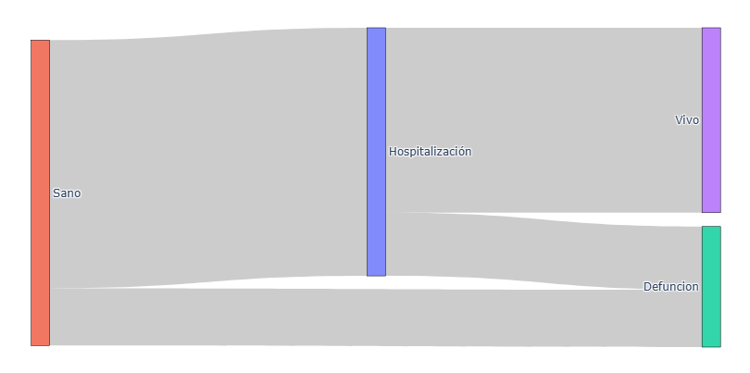
19% falleció por CG sin hospitalización
27% de sobrevida a 5 años en personas hospitalizadas por CG
Resultados
Trayectorias con hospitalización por Cáncer Gástrico

Slide 11
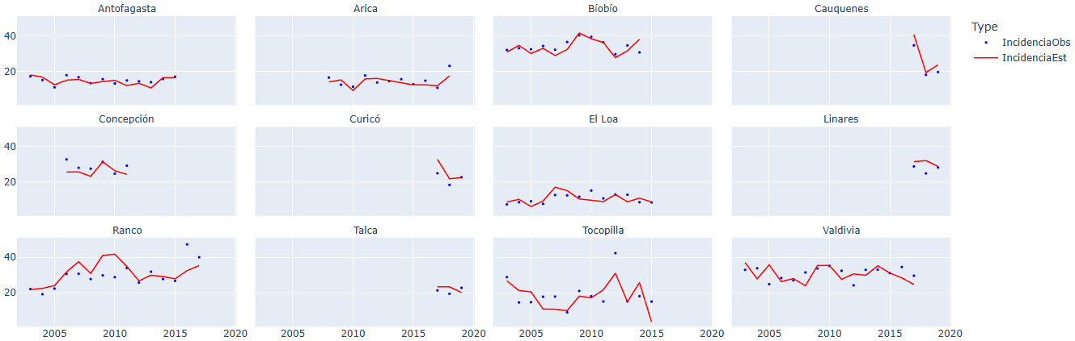
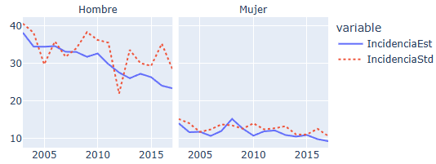
Predicciones (RIM) y Errores Métodos
Incidencia Cruda por 100.000 habs
Resultados
Validación | Métrica de Error | Método
 |  | RIM | RIMH | RIH
Interna | Bias | -0.28 | -0.38 | 0.02
 | RMSE | 4.93 | 6.11 | 8.95
 | MAPE | 18.48 | 19.12 | 23.88
 | R2 | 0.6884 | 0.5652 | 0.0665
Externa | Bias Hombres | 2.81 | 3.80 | 5.79
 | Bias Mujeres | 1.12 | 0.68* | 1.57
Incidencia Estandarizada (población OMS) por 100.000 habitantes
Inc. Estimada
Inc. IARC

Slide 12
Análisis de Sensibilidad
Covariables no mejoraron precisión (RIM no tuvo signif.)
▲ Aumento de error respecto a modelo base
▼ Disminución de error respecto a modelo base
Validación | Métrica | RIM | RIMH + Ruralidad | RIH + Sexo + FONASA C
Interna | Bias | - | 0.40 | -0.18▲
 | RMSE | - | 4.93▼ | 9.07▲
 | MAPE | - | 19.29▲ | 24.58▲
 | R2 | - | 0.7267▼ | 0.0418▲
Externa | Bias Hombres | - | 4.37▲ | 4.90▼
 | Bias Mujeres | - | 0.84▲ | 1.76▼
Modelo base
Validación | Métrica | RIM | RIMH | RIH
Interna | Bias | -0.28 | -0.38 | 0.02
 | RMSE | 4.93 | 6.11 | 8.95
 | MAPE | 18.48 | 19.12 | 23.88
 | R2 | 0.6884 | 0.5652 | 0.0665
Externa | Bias Hombres | 2.81 | 3.80 | 5.79
 | Bias Mujeres | 1.12 | 0.68* | 1.57
Submuestra mejoró precisión de RIM y RIMH
Validación | Métrica | RIM | RIMH | RIH
Interna | Bias | -0.27 | -0.29▼ | -0.13▲
 | RMSE | 4.57▼ | 6.01▼ | 9.08▲
 | MAPE | 15.07▼ | 18.53▼ | 23.44▼
 | R2 | 0.7492▼ | 0.5913▼ | 0.0958▲
Externa | Bias Hombres | 2.73▼ | 3.37▼ | 5.71▼
 | Bias Mujeres | 1.08▼ | 0.50*▼ | 1.53▼
Trienios mejoraron precisión de RIM y RIH
Validación | Métrica | RIM | RIMH | RIH
Interna | Bias | 0.02▼ | -0.09▼ | 0.06
 | RMSE | 2.85▼ | 3.83▼ | 5.26▼
 | MAPE | 9.07▼ | 12.09▼ | 17.44▼
 | R2 | 0.8926▼ | 0.7943▼ | 0.6135▼
Externa | Bias Hombres | 2.45▼ | 4.08 ▲ | 4.27▼
 | Bias Mujeres | 0.95▼ | 0.74▲ | 0.92▼
Notes:
Observación:
RMSE_{RIM-anual} ≈ RMSE_{RIM-trianual}√3
RMSE_{RIMH-anual} < RMSE_{RIMH-trianual}√3

Slide 13
Discusión
RIM fue más preciso y menos propenso al sobreajuste
Diagnóstico tardío del CG → Alta letalidad → Alta correlación incidencia-mortalidad
RIMH alcanzó precisión comparable a RIM y superior a RIH
Menor dispersión temporal de egresos+defunciones → menor diferencia de precisión con RIM en mujeres y periodos anuales
💡Investigación futura: estimar incidencia de cánceres menos letales o en áreas más pequeñas, con mayor dispersión espacio-temporal de defunciones
RPCs tienen sesgo a población rural que puede reducir la precisión de las predicciones
Incorporar observaciones 1998-2002 aumentaría el sesgo
Limitación: alta variabilidad de proyecciones en provincias pequeñas, reducible con suavizamiento espacio-temporal

Slide 14
Conclusión
RIM es un método robusto para estimar incidencia de CG a nivel provincial en Chile
RIMH constituye una innovación metodológica eficaz, acercándose a la precisión de RIM en poblaciones con defunciones más dispersas espacio-temporalmente
Es necesario considerar y ajustar el sesgo de los RPCs al estimar incidencia a nivel subnacional para evitar errores sistemáticos

Slide 15
Referencias
Ferlay, J., Colombet, M., Soerjomataram, I., Mathers, C., Parkin, D. M., Piñeros, M., Znaor, A., & Bray, F. (2019). Estimating the global cancer incidence and mortality in 2018: GLOBOCAN sources and methods. International Journal of Cancer, 144(8), 1941-1953. https://doi.org/10.1002/ijc.31937
Ferlay, J., Steliarova-Foucher, E., Lortet-Tieulent, J., Rosso, S., Coebergh, J. W. W., Comber, H., Forman, D., & Bray, F. (2013). Cancer incidence and mortality patterns in Europe: Estimates for 40 countries in 2012. European Journal of Cancer, 49(6), 1374-1403. https://doi.org/10.1016/j.ejca.2012.12.027
Global Burden of Disease 2019 Cancer Collaboration, Kocarnik, J. M., Compton, K., Dean, F. E., Fu, W., Gaw, B. L., Harvey, J. D., Henrikson, H. J., Lu, D., Pennini, A., Xu, R., Ababneh, E., Abbasi-Kangevari, M., Abbastabar, H., Abd-Elsalam, S. M., Abdoli, A., Abedi, A., Abidi, H., Abolhassani, H., … Force, L. M. (2022). Cancer Incidence, Mortality, Years of Life Lost, Years Lived With Disability, and Disability-Adjusted Life Years for 29 Cancer Groups From 2010 to 2019: A Systematic Analysis for the Global Burden of Disease Study 2019. JAMA Oncology, 8(3), 420. https://doi.org/10.1001/jamaoncol.2021.6987
Ministerio de Salud. (2019). 2º INFORME NACIONAL DE VIGILANCIA DE CANCER EN CHILE. Estimación de Incidencia. https://epi.minsal.cl/wp-content/uploads/2020/08/VF_Informe_RPC_Estimacion_Incidencia.pdf
Mondschein, S., Subiabre, F., Yankovic, N., Estay, C., Von Mühlenbrock, C., & Berger, Z. (2022). Colorectal cancer trends in Chile: A Latin-American country with marked socioeconomic inequities. PLOS ONE, 17(11), e0271929. https://doi.org/10.1371/journal.pone.0271929
Chatignoux, E., Uhry, Z., Grosclaude, P., Colonna, M., & Remontet, L. (2021). How to produce sound predictions of incidence at a district level using either health care or mortality data in the absence of a national registry: The example of cancer in France. International Journal of Epidemiology, 50(1), 279-292. https://doi.org/10.1093/ije/dyaa217
McKinney, W. (2010). Data Structures for Statistical Computing in Python. En S. van der Walt & J. Millman (Eds.), Proceedings of the 9th Python in Science Conference (pp. 56-61). https://doi.org/10.25080/Majora-92bf1922-00a
Seabold, S., & Perktold, J. (2010). statsmodels: Econometric and statistical modeling with python. 9th Python in Science Conference.
Financiamiento
ANID-Subdirección de Capital Humano/Doctorado Nacional/2022-21220971 (RL)

Slide 16


